Slide 1
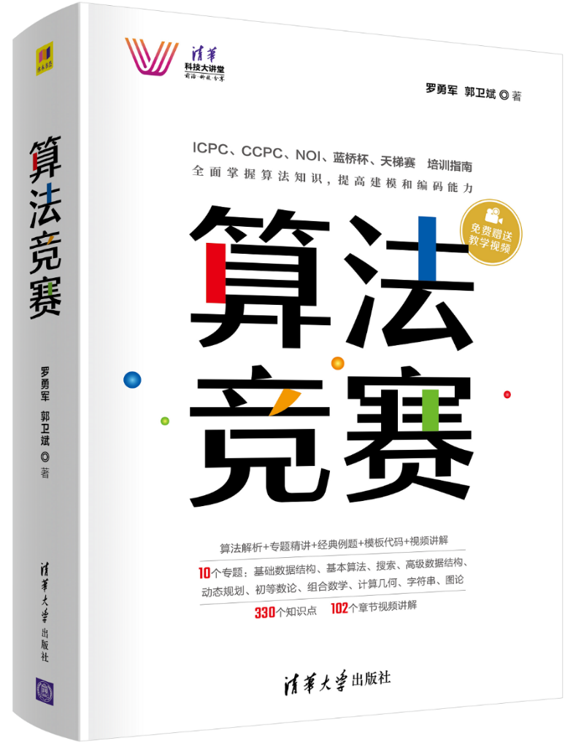
8.3 三维几何
《算法竞赛》清华大学出版社 罗勇军
三维点和向量
三维点积、叉积
最小球
三维凸包

Slide 2
三维几何
三维点
struct Point3{
double x,y,z;
Point3(){}
Point3(double x,double y,double z):x(x),y(y),z(z){}
Point3 operator + (Point3 B){return Point3(x+B.x,y+B.y,z+B.z);}
Point3 operator – (Point3 B){return Point3(x-B.x,y-B.y,z-B.z);}
Point3 operator * (double k){return Point3(x*k,y*k,z*k);}
Point3 operator / (double k){return Point3(x/k,y/k,z/k);}
bool operator == (Point3 B){
return sgn(x-B.x)==0 && sgn(y-B.y)==0 && sgn(z-B.z)==0;}
};

Slide 3
三维点积
三维点积的定义和二维的类似，定义也是：
A·B = |A| |B| cosθ
求向量A、B点积的代码：
double Dot(Vector3 A,Vector3 B){
return A.x*B.x+A.y*B.y+A.z*B.z;
}

Slide 4
点积的基本应用
（1）判断向量A与B的夹角是钝角还是锐角
若dot(A, B) > 0，A与B的夹角为锐角；
若dot(A, B) < 0，A与B的夹角为钝角；
若dot(A, B) = 0，A与B的夹角为直角。
（2）求向量A的长度
double Len(Vector3 A){ return sqrt(Dot(A, A));}
（3）求向量A与B的夹角大小
double Angle(Vector3 A,Vector3 B){
return acos(Dot(A,B)/Len(A)/Len(B));
}

Slide 5
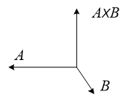
三维叉积
二维叉积是一个带正负的数值，而三维叉积是一个向量。
Vector3 Cross(Vector3 A,Vector3 B){
return Point3(A.y*B.z-A.z*B.y, A.z*B.x-A.x*B.z, A.x*B.y-A.y*B.x);
}

Slide 6
三角形面积
三维的三角形面积计算和二维的相似，也是有向面积。先求三维叉积，然后取叉积的长度值。
//三角形面积的2倍
double Area2(Point3 A,Point3 B,Point3 C){
return Len(Cross(B-A, C-A));
}

Slide 7
点和线的有关问题
点到直线的距离、点是否在直线上、点到线段的距离、点在直线上的投影等问题的代码和二维几何相似。

Slide 8
平面
用三个点可以确定一个平面
struct Plane{
Point3 p1,p2,p3;//平面上的三个点
Plane(){}
Plane(Point3 p1,Point3 p2,Point3 p3):p1(p1),p2(p2),p3(p3){}
};

Slide 9
平面法向量
平面法向量是垂直于平面的向量，在平面问题中非常重要。
用叉积的概念计算即可，代码是：
Point3 Pvec(Point3 A, Point3 B, Point3 C){
return Cross(B-A,C-A);
}

Slide 10
平面的有关问题
四点共平面
两平面平行
两平面垂直

Slide 11
直线和平面的交点
直线和平面有三种关系：直线在平面上、直线和平面平行、直线和平面有交点。
一个平面，可以用平面f上的一点f.p1，以及平面的法向量v来决定。直线u用两点u.p1和 u.p2决定。
int Line_cross_plane(Line3 u,Plane f,Point3 &p){
Point3 v = Pvec(f); //平面的法向量
double x = Dot(v, u.p2-f.p1);
double y = Dot(v, u.p1-f.p1);
double d = x-y;
if(sgn(x) == 0 && sgn(y) == 0) return -1; //-1：v在f上
if(sgn(d) == 0) return 0; //0：v与f平行
p = ((u.p1 * x)-(u.p2 * y))/d; //v与f相交
return 1;
}

Slide 12
最小球覆盖
最小球覆盖问题：给定n个点的三维坐标，求一个半径最小的球，把n个点全部包围进来。
和最小圆覆盖一样，最小球覆盖问题也有两种解法：几何算法、模拟退火算法。

Slide 13
1. 模拟退火解法
如果数据规模较小，可以用模拟退火算法求最小球覆盖。代码和最小圆覆盖的程序几乎一样，只需加上对坐标z的处理即可。
2.几何解法
和最小圆覆盖增量法的思路类似，最小球覆盖也可以由一些点来确定。一个三维空间的球，需要1~4个点来确定。可以从一个点开始，每次加入一个新的点，更新最小球，直到扩展到全部n个点。
代码很复杂。

Slide 14
三维凸包
三维凸包问题：给定三维空间的一些点，找到包含这些点的最小凸多面体。
三维凸包问题是二维凸包问题的扩展，它是一个比较难的问题。

Slide 15
暴力法：枚举任意3个点组成的三角形，判断其它点是否都在三角形构成的平面的一侧，如果是，则这个三角形是凸包的一个面。
增量法求三维凸包。算法的思想和最小圆覆盖的增量法有些类似，即把点一个个加入到凸包中。首先找到4个不共线、不共面的点，一起构成一个四面体，这是初始凸包，然后依次检查其它点，看这个点是否能在原凸包的基础上，构成新的凸包。（代码很复杂）

